Slide 1
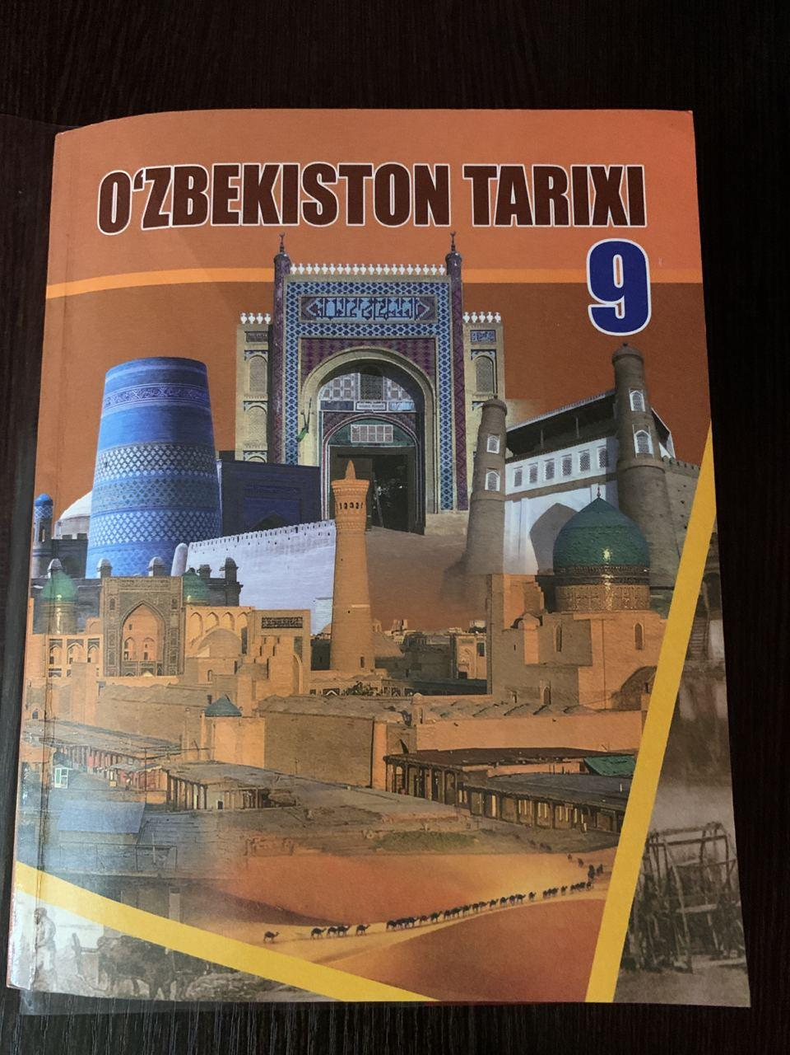
O‘zbekiston tarixi
9-sinf
Mavzu:
Jadidchilik harakati namoyandalari va ularning faoliyati

Slide 2
Turkiston jadidchilik harakatining yirik namoyondalari
XX asr boshlariga kelib Toshkent, Samarqand, Buxoro, Farg‘ona vodiysi shaharlarida o‘nlab jadid usulidagi maktablar ochildi.
Jadidlar maktablarda yoshlarni bilimli va ma’rifatli qilib tar-biyalab, ular orqali Turkistonda mustaqil davlat barpo etish uchun milliy davlatchilik g‘oyalarini ilgari surganlar.

Slide 3
XX asr boshiga kelib Turkis­tonda jadid ziyolilarining butun bir avlodi, o‘lka ma’naviy-ma’rifiy soha taraqqiyotiga, milliy madaniyatning rivojlanishiga katta hissa qo‘shgan namoyandalari vujudga keldi.
Turkis­ton jadidlari

Slide 4
Samarqandda Mahmudxo‘ja Behbudiy, Abduqodir Shakuriy, Said Ahmad Siddiqiy-Ajziy, Toshkentda Munavvarqori Abdurashidxonov, Abdulla Avloniy, Ubaydullaxo‘ja Asadullaxo‘jayev, Buxoroda Abdurauf Fitrat, Sadriddin Ayniy, Fayzulla Xo‘jayev, Farg‘ona vodiysida Hamza Hakimzoda Niyoziy, Obidjon Mahmudov, Abdulhamid Cho‘lpon, Is’hoqxon Ibrat, Xivada Bobooxun Salimov, Polvonniyoz hoji Yusupov va boshqalar edi.
Ular vatanparvar, ma’rifatparvar, Turkiston o‘lkasida jadidchilik harakatining asoschilari va rahnamolari hisoblanadi.

Slide 5
Turkiston jadidlarini birlashtirishda “O‘rta Osiyo jadidlarining otasi” deb tan olingan Mahmudxo‘ja Behbudiy (1875-1919)ning xizmati katta bo‘ldi. U 1875-yilning 19-yanvarida Samarqand yaqinidagi Baxshitepa qishlog‘ida tug‘ilgan.
U Samarqand va Buxoro madrasalarida tahsil olib, imom-xatib, qozi, keyin muftiy darajasiga ko‘tarildi. Behbudiy O‘rta Osiyo jadidchilik harakatining asoschisi va yo‘lboshchisi edi. Turkistonda ma’rifatparvarlik harakatining rivojlanishiga katta hissa qo‘shgan shaxs hisoblanadi. Behbudiyning tashabbusi bilan o‘z otasi sharafiga Behbudiya kutubxonasi deb atalgan kutubxona tashkil qilingan.
Mahmudxo‘ja Behbudiy

Slide 6
Munavvarqori Abdurashidxonov (1878-1931) – Turkiston o‘lkasida ozodlik, millat kelajagi uchun kurashgan ma’rifatparvar siyosiy arbob, jadidchilik harakatining yirik namoyandalaridan biri.
1904-yildan boshlab o‘lkadagi ijtimoiy-siyosiy, ma’rifiy harakatlarning faol ishtirokchisi. U jadid maktablari ochilishining tashabbuskori va amaliyotchisi, milliy gazeta va jurnallar asoschisi, muharriri hamda jadid teatri targ‘ibotchisi bo‘lgan. U maktablar uchun “Adibi avval”, “Adibi soniy”, “Yer yuzi” kabi darsliklarni yaratadi.
Munavvarqori Abdurashidxonov

Slide 7
Islohotchilik harakati faol ishtirokchilaridan biri Abdulla Avloniy 1878-yil Toshkent shahrida hunarmandlar oilasida tug‘ildi.
Abdulla Avloniy o‘lkada ta’lim, matbuot, teatr sohalarining rivojlanishiga katta hissa qo‘shib, 1907-yil “Shuhrat” gaze-tasiga asos soldi. O‘zi tashkil qilgan yangi usul maktabi uchun “Birinchi muallim”, “Ikkinchi muallim”, “Turkiy guliston yoxud axloq” kabi darsliklarni yaratdi.

Slide 8
Behbudiy, Munavvarqori, Abdulla Avloniy kabi boshqa milliy taraqqiyparvarlar ham ma’rifatparvarlik faoliyatini olib borib, yangi maktablar, xayriya jamiyatlari, kutubxona va kitob do‘konlari ochdilar.

Slide 9
Jadidlar harakatining milliy xususiyatlari
Turkiston jadidchilik harakatining namoyandalari ma’rifatparvar kishilar edi. Ma’rifatparvarlar keng ma’noda bilim tarqatuvchi kishilar hisoblanadi.
Siyosiy ma’noda ma’rifatparvarlik xalqni ozodlikka olib chiqish va milliy davlatchilik g‘oyalarini ilgari surish bilan ifodalanadi. Ular podsho yakkahukumronligiga qarshi kurashdilar, siyosiy erkinlik va inson huquqlarini yoqlab chiqdilar.

Slide 10
Jadidlar Turkistonda azaldan mavjud bo‘lgan, ya’ni Alisher Navoiy, Mirzo Bedil va Boborahim Mashrabdan qolgan merosdan foydalangan holda Turkistonda demokratik va taraqqiyparvar g‘oyalarni davom ettirdilar.
Turkiston ilg‘or ziyolilari erishgan yutiqlari orasida eng salmoqlisi hukumron mafkuradan mustaqil bo‘lgan xalq ta‘limi tizimining yaratilishi hamda milliy matbuotga asos solinishi edi.
Boborahim Mashrab

Slide 11
Turkiston taraqqiyparvar sarmoyadorlari yoshlarni chet ellarga yuborib, zarur kasblarni egallab, xalqqa foydali xizmat qiladigan yoshlarni va ular uchun qayg‘urgan jadidlarni qo‘llab-quvvatladilar.

Slide 12
Andijonlik Mirkomil Mirmo‘minboyev o‘z hisobidan ana shu ishga katta miqdorda mablag‘ ajratgan. 1910-yilda Buxoroda mudarris Hoji Rafiy, Mirza Abduvohid, Hamidxo‘ja Mehriy, Usmonxo‘ja va Muhammaddin maxdum kabilar “Tarbiyai atfol” (“Bolalar tarbiyasi”) jamiyatini tashkil qilib, 1911-yilda 15 nafar, 1912-yilda esa 30 nafar talabani Turkiyaga o‘qishga yuborganlar.
Mirkomil Mirmo‘minboyev
(o‘ngda) tijoratchi do‘sti bilan
“Tarbiyai atfol” jamiyati a’zolari

Slide 13
Jadidlar va islom dini
Jadidlar mafkurasiga ko‘ra islom dini shaxsning ma’naviy kamoloti va jamiyat rivojida muhim o‘rin tutgan. Ular ushbu vazifani hal etmay turib, boshqa muammolarni bartaraf qilishning iloji yo‘qligini anglab yetganlar.

Slide 14
1909-yilda Mahmudxo‘ja Behbudiy, 1910-yilda Abdulla Avloniy, 1915-yilda Abdurauf Abdurahim o‘g‘li Fitrat tomonidan islom tarixiga oid asarlar yaratildi.
Turkiston taraqqiyparvarlari tomonidan birinchi navbatda amalga oshirilgan chora-tadbirlar qatorida islom dini me’yorlarini, Qur’on oyatlari va hadislarni, shariat hukmlarini to‘g‘ri talqin etish, ta’lim tizimini isloh qilish, uni zamon talablariga moslashtirish kabilar bor edi.
Mahmudxo‘ja Behbudiy

Slide 15
Milliy taraqqiyparvarlar musulmon ruhoniylarining fanga nisbatan salbiy munosabatda bo‘lgan vakillarini qoraladilar.
Taraqqiyparvarlar islom dini har bir musulmon erkak va ayollarning bilimga ega bo‘lishini ularning zimmasiga burch qilib qo‘yganligini keng targ‘ib qildilar.

Slide 16
Jadidlar ilm-fanni taraqqiyotning va farovonlikning asosiy yo‘naltiruvchi kuchi hamda jaholatga qarshi kurashning birdan bir vositasi deb hisobladilar.
Jadidlarning islomga oid g‘oyalari ularni islomning asosiy ta’limotini o‘zgartirishga intilganlar, degan xulosaga olib kelmasligi kerak.
Sababi ular o‘z faoliyatlarida Qur’onni ham, umuman, butun islom ta’limotini ham to‘g‘ri izohlab berganlar.

Slide 17
Jadidlar o‘lkani ijtimoiy-iqtisodiy rivojlantirish borasida ham o‘ziga xos qarashlarga ega edi.
Taraqqiyparvarlar o‘z faoliyatlari davomida o‘lka xalqlarining ijtimoiy hayoti, turmush tarzi, kasb-kori, shart-sharoitlaridan xabardor bo‘lganlar.

Slide 18
Jadidlar ko‘plab yoshlarni rivojlangan xorijiy davlatlarga, jumladan, Germaniyaga o‘qishga yuborish, u yerda ular tahsil olib kelib, yurt va millat uchun xizmat qilishi g‘oyalarini ilgari surdi.
Turkiston taraqqiyparvarlaridan biri, Toshkentning “Qor yog‘di” mahallasidan bo‘lgan Asadullaxo‘ja o‘g‘li Ubaydullaxo‘ja Rossiyada huquqshunoslik sohasi bo‘yicha ta’lim olib, birinchi oliy ma’lumotli o‘zbek advokati bo‘ldi.
Yangi usul maktabi o‘quvchilari (markazda Abduqodir Shakuriy)

Slide 19
Turkiston taraqqiyparvarlari XX asrning boshlaridagi dunyoda ro‘y bergan siyosiy jarayonlarni diqqat bilan kuzatib bordilar. Bu davrda xorijdagi siyosiy partiyalarning dasturlarini tahlil qildilar.
Jadidchilikning siyosiy harakatga aylanishi
Shu vaziyatda taraqqiyparvarlar o‘zbek xalqining tinchliksevarligi, bosiqligidan kelib chiqib, barcha muammolarni tinch yo‘l bilan hal etishga intildilar.

Slide 20
1917-yildagi Rossiya fevral voqealari arafasida Turkiston jadidchiligi kuchli siyosiy harakatga aylandi. Birinchi jahon urushidan keyin jadidlar parlamentar monarxiya uchun kurashgan bo‘lsalar, fevral voqealaridan keyin ancha keng qamrovli, bir qator siyosiy talablarni ilgari surdilar.

Slide 21
1917-yil mart oyi boshlarida jadidlar tomonidan Toshkentda barcha erkparvar tashkilotlarning umumiy dasturiga ega bo‘lgan yagona tashkilot – “Musulmon markaziy sho‘rosi” tuzildi. Uning ta’sis syezdida 350 delegat qatnashgan.
Ular orasida ozarboyjonlar, tatarlar, turkmanlar, boshqirdlar kabi boshqa musulmon xalqlarining vakillari xam bo‘lgan.
Syezdda barcha delegatlar bo‘lajak davlat Turkiston deb atalishini ma’qulladilar.

Slide 22
Turkistonda 1917-yildagi oktabr voqealari va bolsheviklarning hokimiyatni egallashi jadidlarning o‘z maqsadlarini oxirigacha amalga oshirishlariga imkon bermadi.
Shunga qaramay, ular markazi Qo‘qonda bo‘lgan, Turkiston muxtoriyati deb atalgan mustaqil muxtor respublika e’lon qildilar. 72 kun yashagan bu muxtor respublika sovet hokimiyati tomonidan tor-mor etildi.
Natijada jadidlar ta’qibga uchradi va oxir-oqibat, 1937–1938-yillarda qatag‘on qurboni bo‘ldilar.

Slide 23
Mustaqil bajarish uchun topshiriqlar
Darsligingizda mavzu oxirida berilgan savol va topshiriqlarga javob yozing hamda mavzuni diqqat bilan o‘qing?

